Slide 1
Conception d'un système intelligent pour le diagnostic automatique d'un nouveau diabète
Elhadji Abdoulaye Diankha
Université du Québec en Outaouais

Slide 2
Introduction & contexte
Les systèmes de santé intelligents transforment les données médicales en connaissances exploitables.
Le diabète est une maladie chronique causée par une production ou une utilisation inefficace de l'insuline.
Deux types : Type 1 (insuffisance d'insuline) et Type 2 (résistance à l'insuline).

Slide 3
Description du dataset
Variables : NUMPA, Genre, AGE, Urea, Cr, HbA1c, Chol, TG, HDL, LDL, VLDL, BMI,, CLASS
Genre (M/F), CLASS (N, Y, P)
Nombre d'observations : 1000
Problème de classification

Slide 4
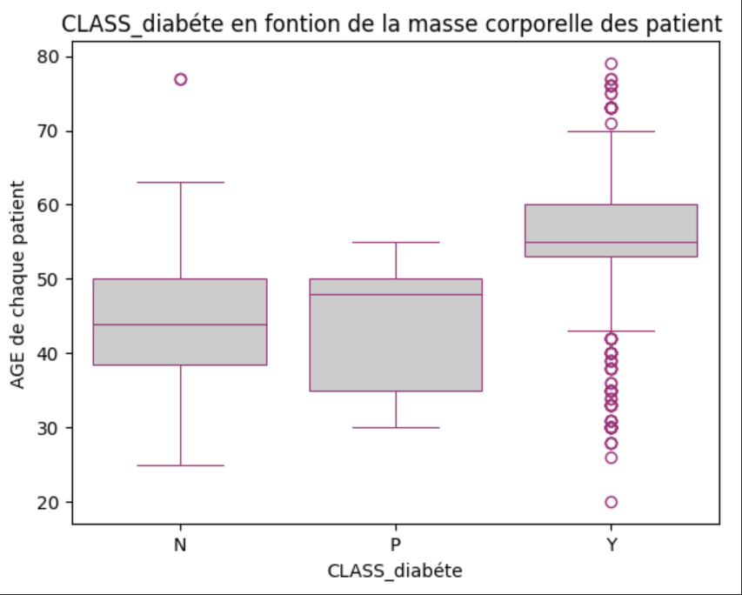
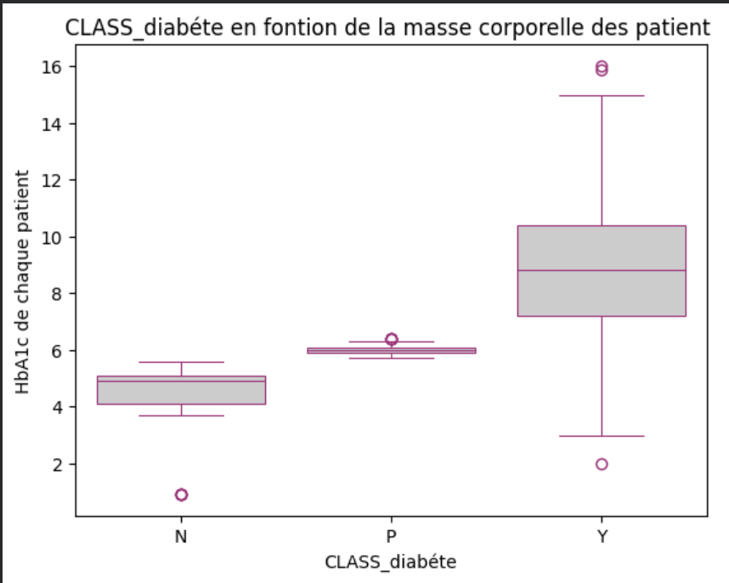
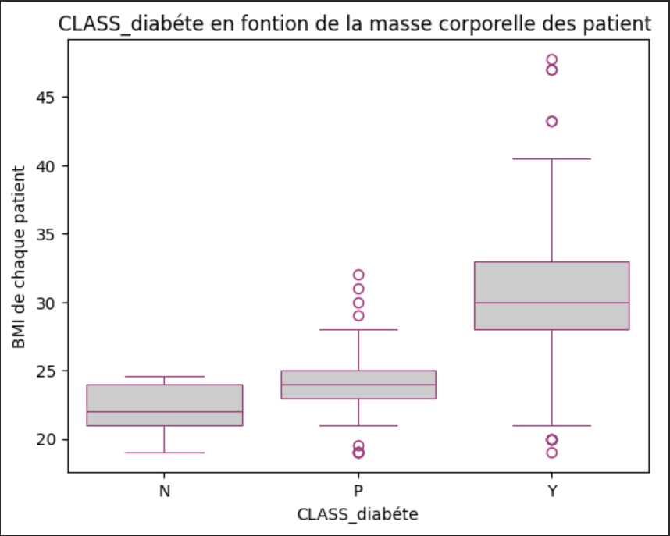
Analyse exploratoire
Distribution de l'âge
HbA1c vs CLASS
BMI vs CLASS

Slide 5
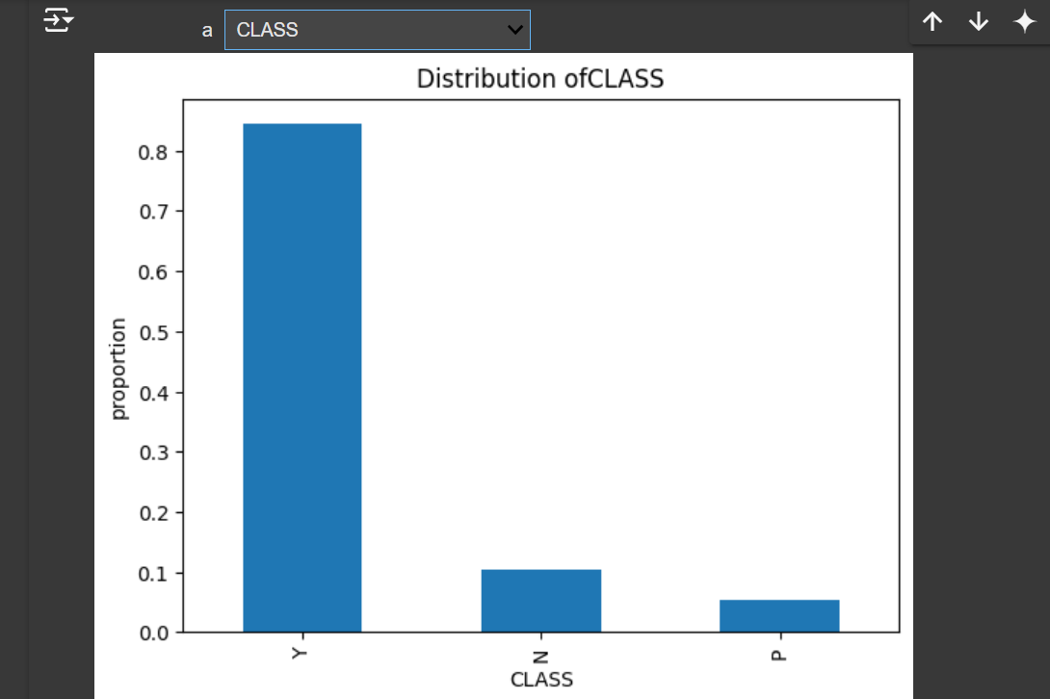
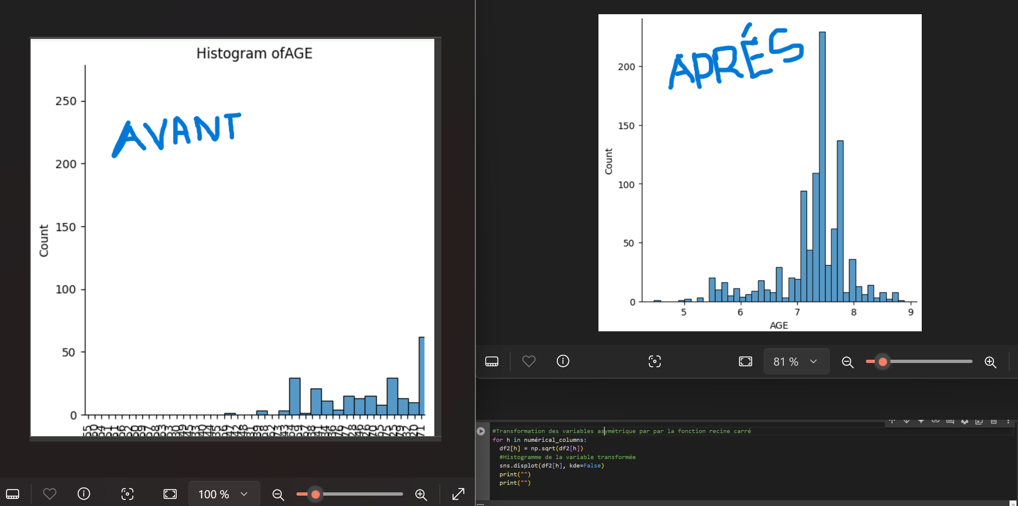
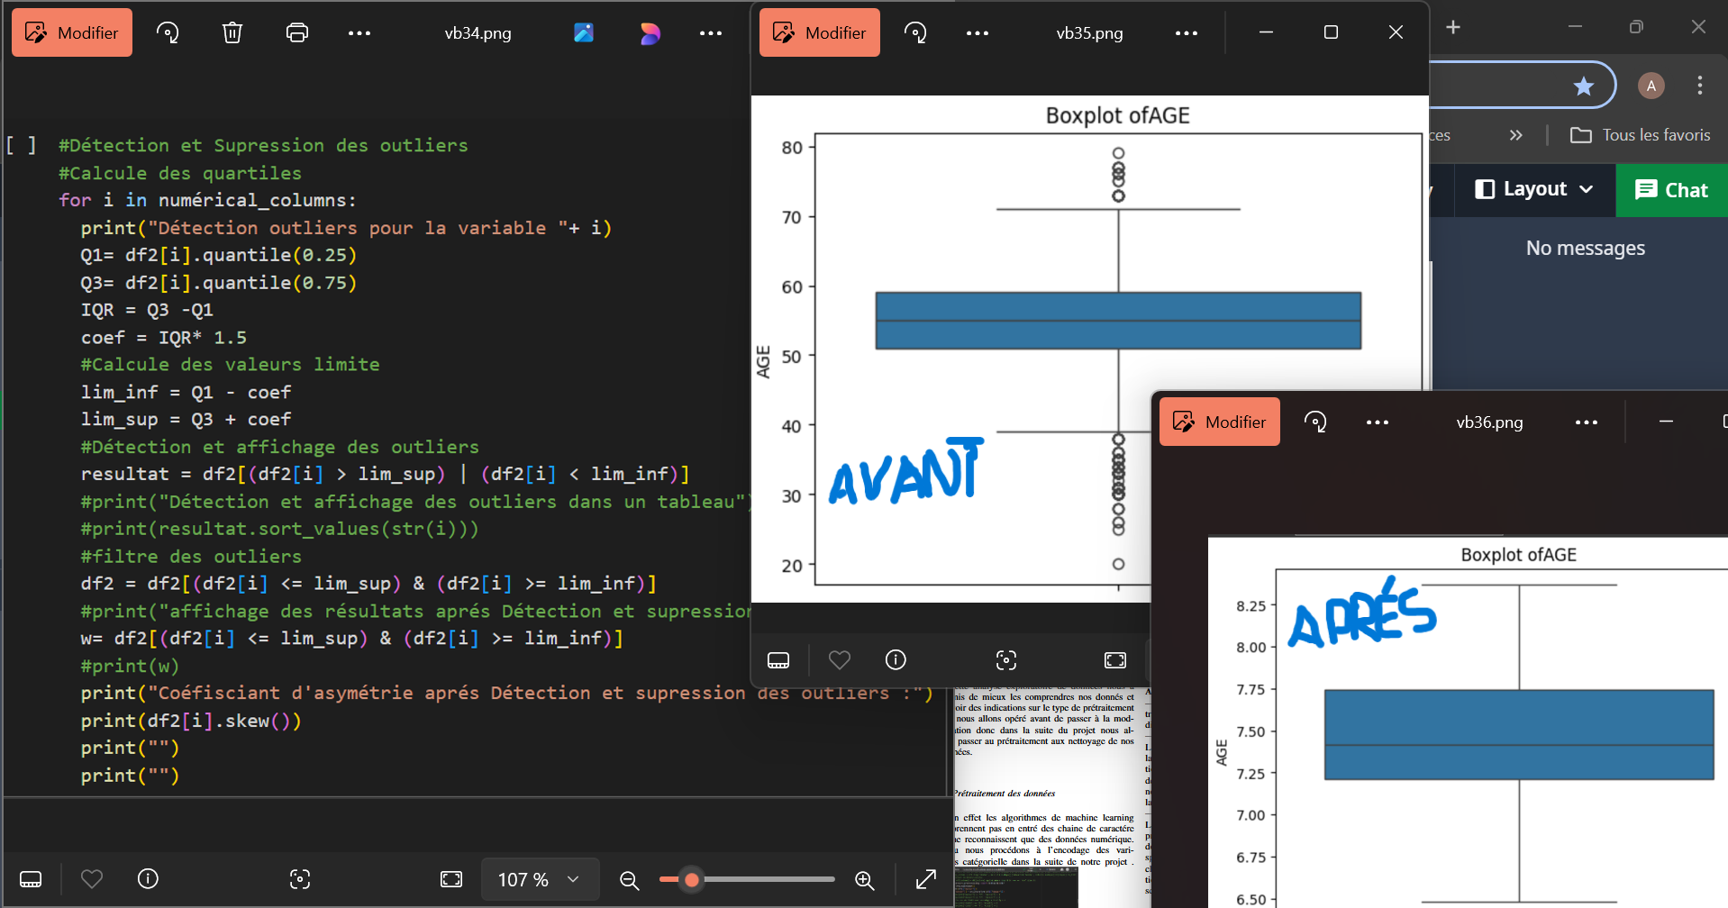
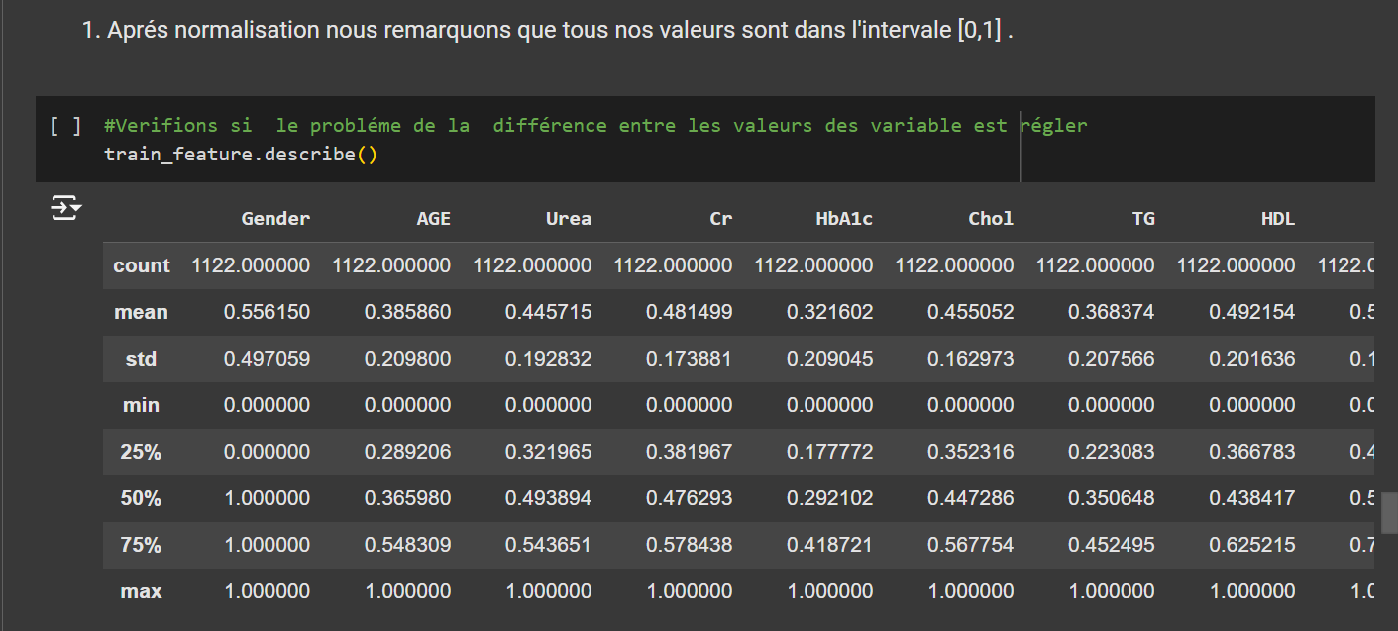
Prétraitement des données
Nettoyage des valeurs aberrantes
Encodage des variables catégorielles
Normalisation / standardisation
Gestion du déséquilibre (sur-échantillonnage)

Slide 6
Phase d'entraînement et de validation
60% de données attester aux données d'entraînement
40% attribué aux données test
Pour la validation:
20% de donnée attribuer aux données de test
les 20% restant aux données de validation
Ojectif :
Cette validation sert à valider notre model sur des données qu’ils n’ont jamais vue afin de s’assurer sur ses performances a pourvoir faire de l’apprentissage sur des données futures .

Slide 7
phase de modélisation
Algorithmes d'apprentissage supervisé utilisés :
- Régression Logistique
- Forêt Aléatoire (Random Forest)
- Perceptron multicouche (MLP)
- Machine à vecteurs de support (SVM)

Slide 8
Sélection des caractéristiques et cross-validation
Méthodes utilisées :
- RFE (Recursive Feature Elimination)
Objectif : réduire la dimensionnalité tout en conservant la performance
cross-validation :
- GridSearchCV pour trouver la meilleure combinaison d'hyperparamètres pour un modèle d'apprentissage automatique avec des splits de 5.

Slide 9
Résultats principaux
Modèle Random Forest :
- Accuracy : 98.07%
- Précision : 98%
- Rappel : 98%
- F1-score : 98%
- Log loss : 0.03

Slide 10
Comparaison des modèles
Modèle | Accuracy | Précision | Rappel | F1-score
--------|----------|-----------|--------|---------
Régression Logistique | 92.5% | 91% | 90% | 90%
Random Forest | 98.07% | 98% | 98% | 98%
MLP Classifier | 95% | 94% | 93% | 93%
SVM | 94% | 93% | 92% | 92%

Slide 11
Conclusion & perspectives
Random Forest est le modèle le plus performant.
Perspectives :
- Intégration dans une application clinique
- Collecte de données plus variées
- Optimisation des hyperparamètres

